Slide 1
Sistemas para internet

Slide 2
Inteligência artificial e Machine Learning
Profª. Thais Rodrigues Neubauer
profthais.neubauer@fiap.com.br
2020

Slide 3
BUSCAS
Definições e exemplos
Buscas sem informação
Buscas com informação
Busca local
Algoritmos genéticos

Slide 4
BUSCAS
Definições e exemplos
Buscas sem informação
Buscas com informação
Busca local
Algoritmos genéticos

Slide 5
BUSCAS – Referências
Referências base deste material:
Russel, S.; Norvig, P. Inteligência Artificial. 2ª edição. Editora Campus, 2004. Capítulos 3 e 4.
Koza, J. R. Genetic Programming. MIT Press, 1992. Capítulo: 3.
Linden, R. Algoritmos Genéticos. Brasport, 2006. Capítulos: 4 a 7 e 9.
* Este material foi construído com base no da Profa. Dra. Sarajane Marques Peres.

Slide 6
BUSCAS – Definição
PROBLEMA
ALGORITMO
DE BUSCA
SOLUÇÃO
SEQUÊNCIA DE AÇÕES
OU UM ESTADO
Representação – definição do problema:
Estado inicial
Ações possíveis
Teste de objetivo
Função de custo – custo numérico da solução
ESPAÇO DE BUSCA = ESTADO INICIAL + REALIZAÇÃO DAS AÇÕES POSSÍVEIS

Slide 7
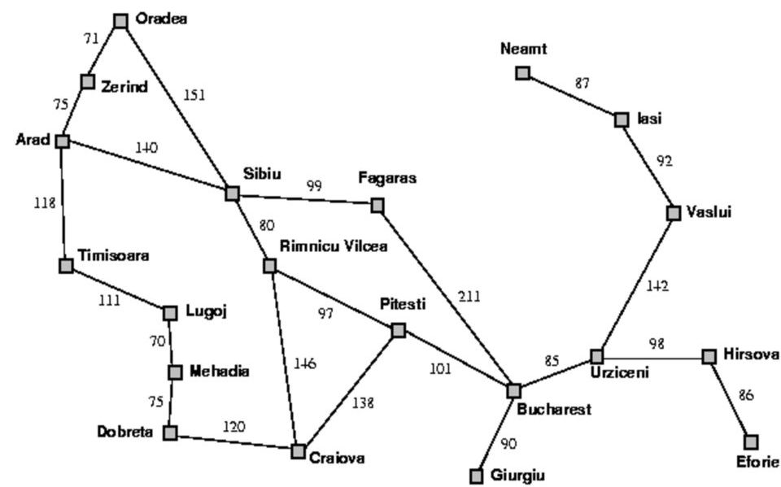
BUSCAS – Exemplo: Chegar em Bucareste
Problema: CHEGAR EM BUCARESTE
Resultado da busca: o CAMINHO

Slide 8
BUSCAS – Exemplo: Chegar em Bucareste
Estado inicial: estou em Arad.
Ações possíveis: seguir por uma estrada até a cidade mais próxima = estou na próxima cidade.
Teste de objetivo: estou em Bucarest?
Função custo: quanto gastei para chegar onde estou?
Problema: CHEGAR EM BUCARESTE
Resultado da busca: o CAMINHO

Slide 9
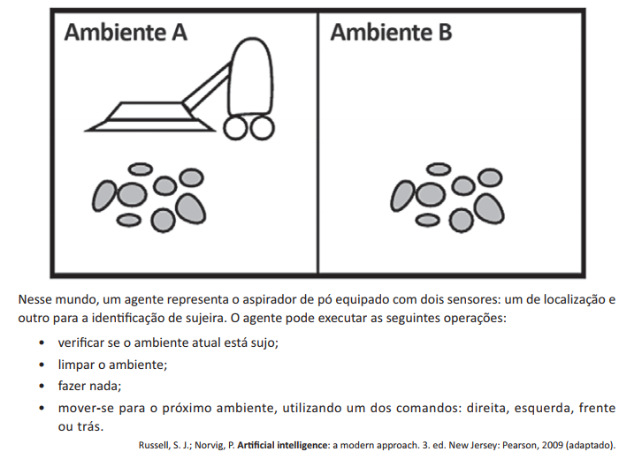
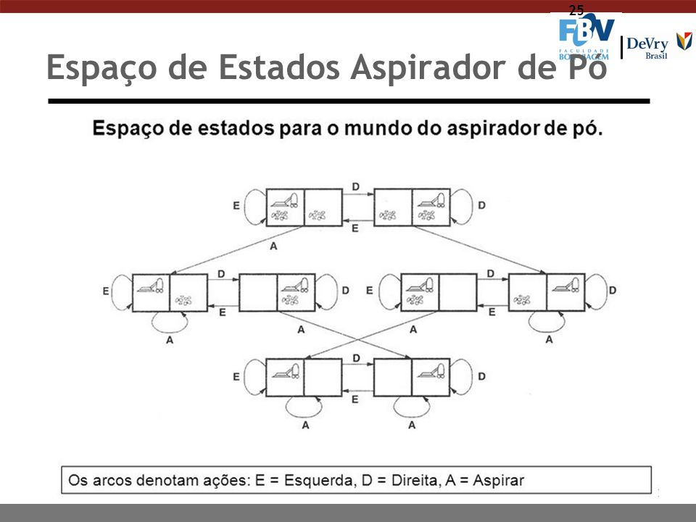
BUSCAS – Outros exemplos
Problema: ambientes limpos
Resultado da busca: sequência de ações

Slide 10
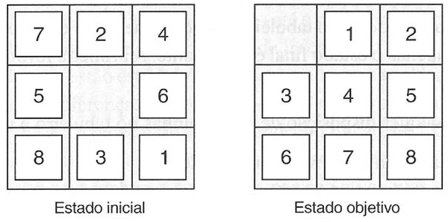
BUSCAS – Outros exemplos
QUEBRA CABEÇA DE 8
Problema: alcançar o estado objetivo
Resultado da busca: sequência de movimentos

Slide 11
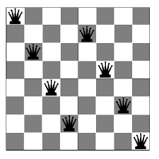
BUSCAS – Outros exemplos
Problema: posicionar 8 rainhas no tabuleiro de xadrez de forma que nenhuma rainha possa atacar outra. * Uma rainha ataca na mesma linha, coluna ou diagonal.
Resultado da busca: estado com as rainhas posicionadas como solicitado.

Slide 12
BUSCAS – Conceitos
Função SUCESSOR(x): dado o estado x, retorna um conjunto de pares <ação, sucessor>.
Cada ação é uma das ações válidas no estado x.
Cada sucessor é um estado que pode ser alcançado a partir de x aplicando-se a ação.
SUCESSOR( EM(Arad)) =
{ | <IR(Sibiu), | EM(Sibiu)>,
 | <IR(Timissoara), | EM(Timissoara)>,
 | <IR(Zerind), | EM(Zerind)> | }
x

Slide 13
BUSCAS – Conceitos
Espaço de estados: conjunto de todos os estados acessíveis a partir do estado inicial.
Espaço de estados = estado inicial + função SUCESSOR
Custo do passo: custo de aplicar a ação a para ir do estado x para o estado y.
EM(Arad), EM(Sibiu), EM(Timissoara), EM(Zerind)
CUSTO(<EM(Arad),EM(Sibiu)>) = 140

Slide 14
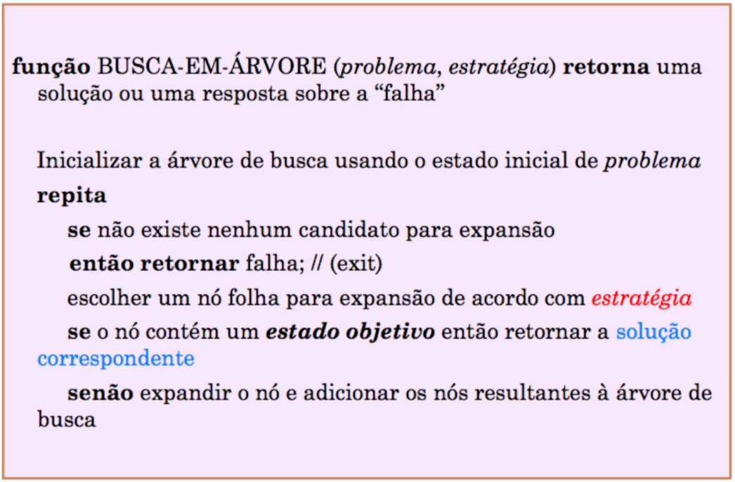
BUSCAS – Soluções
Busca em árvore: uma solução tradicional

Slide 15
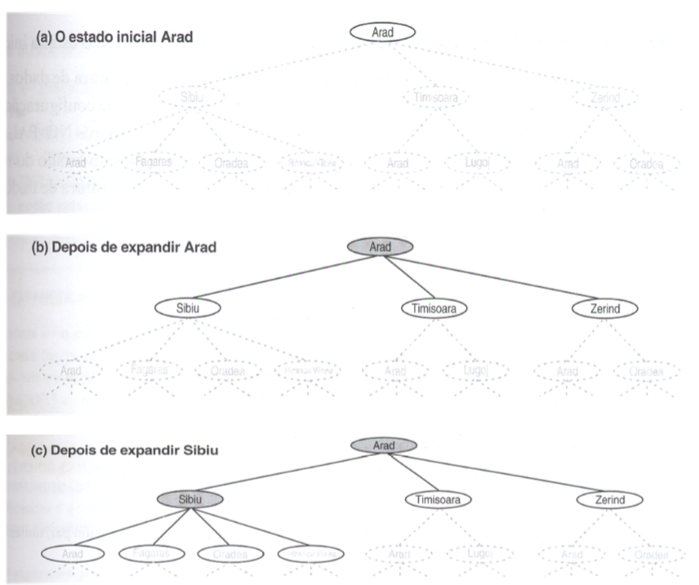
BUSCAS – Árvore: Chegar em Bucareste

Slide 16
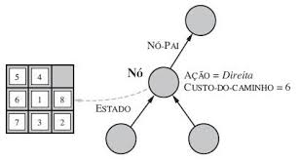
BUSCAS – Soluções
Estado: o estado a que o nó atual corresponde
Nó pai: nó da árvore de busca que gerou o nó atual
Ação: ação que foi aplicada ao pai para gerar o nó atual
Custo do caminho: custo desde o estado inicial
Profundidade: número de passos ao longo do caminho

Slide 17
BUSCAS – Medir o desempenho
Como medir o desempenho do algoritmo usado na resolução do problema?
Completude: o algoritmo garante encontrar uma solução quando ela existir?
Otimização: a estratégia encontra a melhor solução? (solução ótima)
Complexidade de tempo: quanto tempo o algoritmo leva para encontrar uma solução?
Complexidade de espaço: quanta memória é necessária para executar a busca?

Slide 18
BUSCAS – Medir o desempenho
Como medir o desempenho do algoritmo usado na resolução do problema?
Completude: o algoritmo garante encontrar uma solução quando ela existir?
Otimização: a estratégia encontra a melhor solução? (solução ótima)
Complexidade de tempo: quanto tempo o algoritmo leva para encontrar uma solução?
Complexidade de espaço: quanta memória é necessária para executar a busca?

Slide 19
BUSCAS
Busca cega ou busca sem informação: estratégias que não usam informação adicional sobre os estados além das fornecidas na definição do problema – só gera sucessores e distingue um estado objetivo dos outros.
Busca em extensão
Busca de custo uniforme
Busca em profundidade
Busca em profundidade limitada
Busca de aprofundamento iterativo
Busca com informação e heurística: estratégias que sabem se um estado não-objetivo é mais promissor do que outro.

Slide 20
BUSCAS
Definições e exemplos
Buscas sem informação
Buscas com informação
Busca local
Algoritmos genéticos

Slide 21
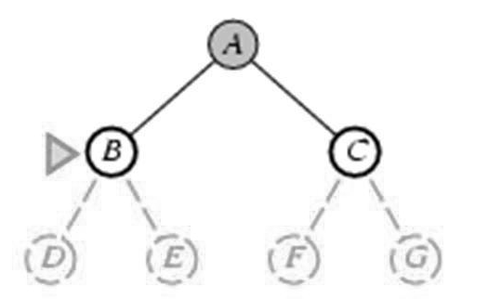
BUSCAS – Sem informação
Busca em extensão: a cada passo, são expandidos os nós para seus sucessores.
Busca de custo uniforme: expande-se o nó n com o caminho de custo mais baixo.
Se todos os “custos de passos” forem iguais, essa busca é igual à busca em extensão.

Slide 22
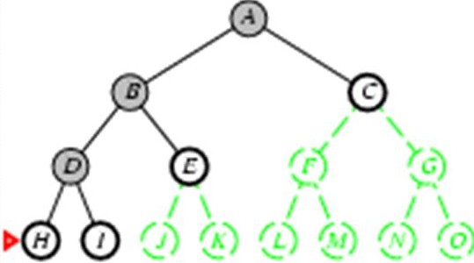
BUSCAS – Sem informação
Busca em profundidade: expande o nó mais profundo na borda da árvore que ainda não foi expandido.
Busca em profundidade limitada: nós na profundidade p são tratados como se não tivessem sucessores.
Resolve o problema de caminhos infinitos, ma pode não chegar na solução.
Busca em profundidade, com aprofundamento interativo: aumenta gradualmente o limite, até alcançar o objetivo.

Slide 23
BUSCAS
Definições e exemplos
Buscas sem informação
Buscas com informação
Busca local
Algoritmos genéticos

Slide 24
BUSCAS – Com informação
Busca com informação: usa conhecimento específico sobre o problema, além da definição do problema.
Busca heurística ou busca pela melhor escolha: a seleção do nó a ser expandido é feita com base em uma avaliação do nó, aplicando uma função de avaliação f(n).
Cuidado “busca pela melhor escolha” não é uma marcha direta ao objetivo, é a escolha do nó que PARECE ser o melhor de acordo com a função de avaliação!
A função de avaliação, em geral, mede de alguma forma a distância do nó n até o objetivo (por exemplo, usando algum tipo de custo).
Assim, o nó selecionado é o com avaliação de valor mais baixo.

Slide 25
BUSCAS – Com informação
Busca gulosa: guiada pela melhor escolha, expande o nó mais próximo à meta, supondo que isso provavelmente levará a uma solução rápida e eficiente.
Avalia os nós usando apenas a função heurística: f(n)=h(n).
Função heurística h(n):
Custo estimado do caminho mais econômico do nó n até um nó objetivo.
Avaliação do próprio nó como uma solução para o problema.
Função arbitrária específica para um problema, com uma restrição: Para um nó objetivo, h(n)=0.

Slide 26
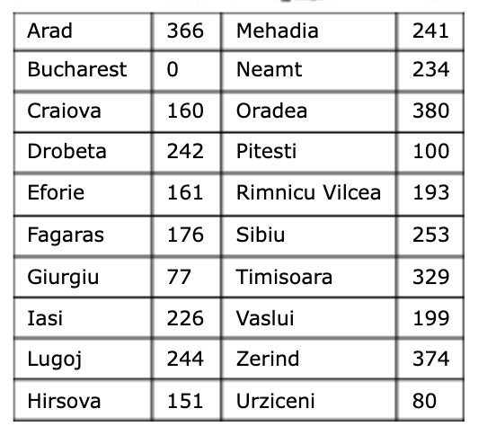
BUSCAS – Com informação
Voltando ao problema de chegar a Bucareste…
Heurística: distância em linha reta até Bucareste – H_{DLR}
Os valores H_{DLR} não fazem parte dos dados na definição do problema!
É necessário experiência no contexto do problema para saber que H_{DLR} e é uma heurística útil por estar relacionada com distâncias reais.

Slide 27
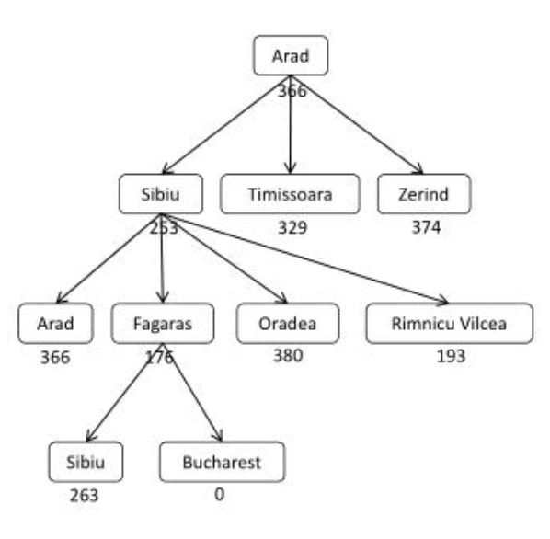
BUSCAS – Com informação
Voltando ao problema de chegar a Bucareste…
Heurística: distância em linha reta até Bucareste – H_{DLR}
A heurística não é ótima: o Caminho passando por Sibiu e Fagaras é 32 quilômetros mais longo que o caminho por Rimmicu Vilcea e Pitesti.

Slide 28
BUSCAS – Com informação
Busca A*: também guiada pela melhor escolha, mas minimiza o custo total estimado da solução.
Função de avaliação f(n) = g(n) + h(n).
g(n) é o custo para alcançar cada nó e h(n) é o custo para ir do nó atual até o objetivo.
h(n) deve ser admissível: nunca superestimar o custo para alcançar o objetivo.
Permite voltar uma decisão.

Slide 29
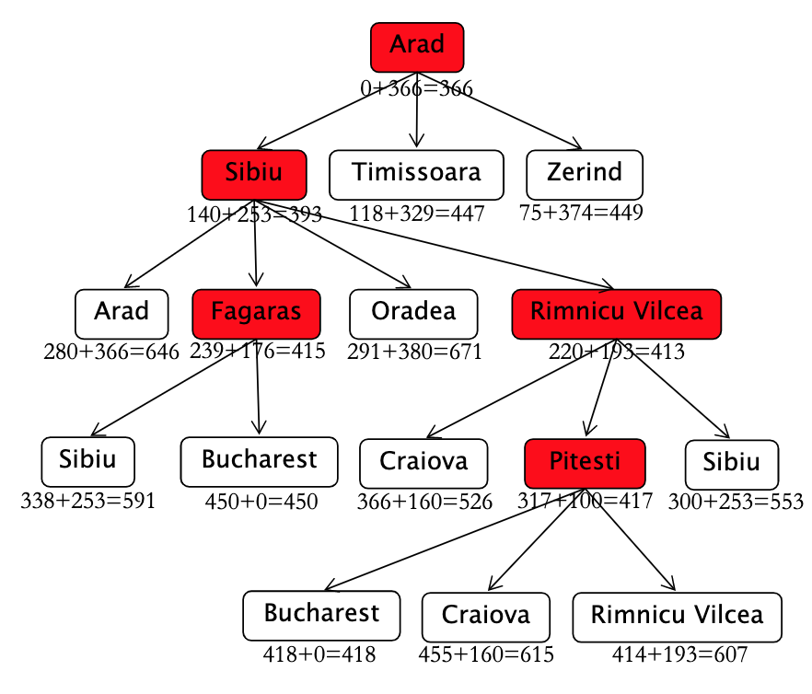
BUSCAS – Com informação
Voltando ao problema de chegar a Bucareste…
Heurística: distância em linha reta até Bucareste – H_{DLR}

Slide 30
BUSCAS – Com informação
Para o problema do quebra-cabeças de 8 peças, qual poderia ser a heurística adotada?
Para usarmos a busca A∗, precisamos definir uma função heurística que nunca superestime o número de passos até o objetivo – pode envolver o relaxamento das regras

Slide 31
BUSCAS – Com informação
Para o problema do quebra-cabeças de 8 peças, qual poderia ser a heurística adotada?
Uma heurística possível: retirar todos os números que estão em local errado e só colocá-los no local correto.
Relaxamos a regra do problema e certamente, seguindo a regra, não haverá forma de solução menos custosa.

Slide 32
BUSCAS – Com informação
No vídeo abaixo, é ilustrada a aplicação da busca gulosa para encontrar a solução para esse problema:
https://www.youtube.com/watch?v=e6njY7rVe3E

Slide 33
BUSCAS
Definições e exemplos
Buscas sem informação
Buscas com informação
Busca local
Algoritmos genéticos

Slide 34
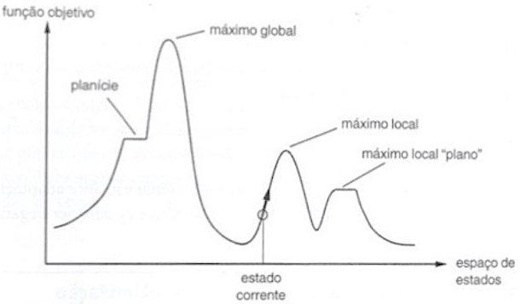
BUSCAS – Busca Local
Busca Local: opera usando um único estado corrente e em geral se move apenas para os vizinhos desse estado.
Normalmente, os caminhos seguidos não são guardados.
Podemos considerar essa classe de algoritmos quando não precisamos guardar o caminho para chegar ao nó objetivo.

Slide 35
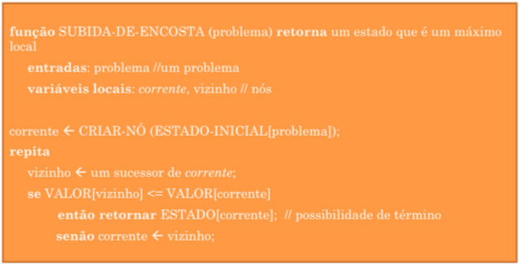
BUSCAS – Busca Local
Algoritmo subida de encosta (hill climbing): laço para mover continuamente no sentido do valor crescente (encosta acima).
* Problemas de minimização: invertemos o racicíonio para buscar valores menores do que o atual.

Slide 36
BUSCAS – Busca Local
Algoritmo subida de encosta (hill climbing): geralmente, queremos parar a busca quando encontramos o máximo global, mas o algoritmo também é encerrado quando encontra:
Máximo local: é o pico mais alto entre os estados vizinhos, embora seja mais baixo que o máximo global.
Picos: sequência de máximos locais que torna difícil a navegação.
Platôs: área da topologia do espaço de estados na qual a função de avaliação é plana (planície ou máximo local plano).

Slide 37
BUSCAS – Busca Local
Algoritmo Simulated Annealing: combina subida de encosta com percurso aleatório e permite pioras no resultado.
Modificação no algoritmo de subida de encosta:
Melhor movimento a cada passo → escolhe-se um movimento aleatório:
se o movimento melhorar a situação, ele será aceito;
se o movimento não melhorar a situação, ele será aceito com probabilidade menor que l.
A probabilidade l diminui exponencialmente de acordo com a má qualidade do movimento.
A probabilidade l também diminui à medida que a temperatura T se reduz (movimentos “ruins” com maior probabilidade de aceite no início).

Slide 38
BUSCAS – Busca Local
Algoritmo Simulated Annealing:
Annealing = Recozimento.
Recozimento: processo térmico para obter estados de baixa energia de um sólido.
Na fase líquida (alta temperatura), o arranjo das partículas é aleatório.
Ao diminuir a temperatura cuidadosamente, as partículas se arranjam no estado de mínima energia do sólido.
O custo de solução (valor da função objetivo) é equivalente à energia de um sólido.

Slide 39
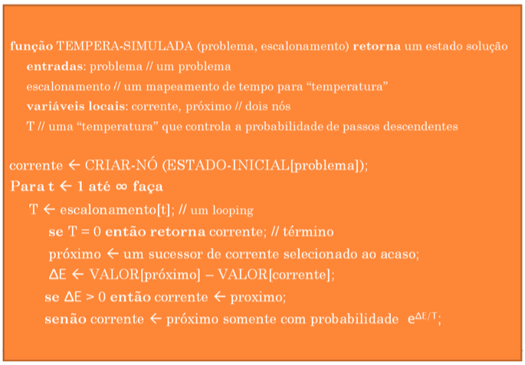
BUSCAS – Busca Local
Algoritmo Simulated Annealing:

Slide 40
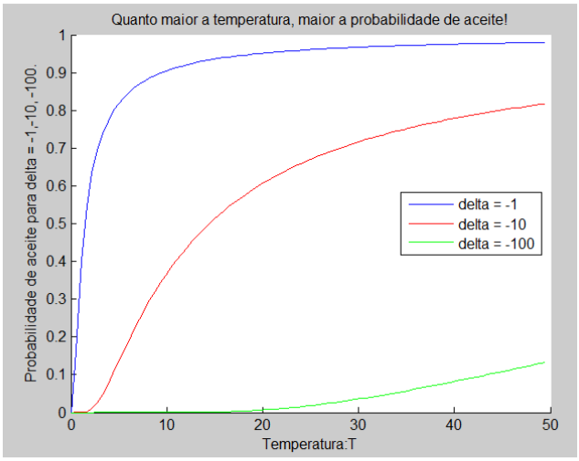
BUSCAS – Busca Local
Algoritmo Simulated Annealing:
Estudo da probabilidade de aceitação de um movimento de piora.

Slide 41
BUSCAS – Busca Local
Algoritmo Simulated Annealing:
Como determinar a temperatura? Duas sugestões:
Selecionar uma solução aleatória;
Calcular o custo de várias soluções da vizinhança dessa solução;
Tomar como temperatura inicial o maior custo obtido no passo anterior.
1ª
Selecionar uma solução aleatória;
Gerar um conjunto de soluções vizinhas dessa solução;
Iniciar com uma temperatura baixa e contar quantas soluções vizinhas seriam aceitas com essa temperatura;
Aumentar a temperatura de forma a aceitar uma quantidade “grande” de vizinhos (tão grande quanto fizer sentido no contexto).
2ª

Slide 42
BUSCAS
Definições e exemplos
Buscas sem informação
Buscas com informação
Busca local
Algoritmos genéticos

Slide 43
BUSCAS – Algoritmo Genético
Algoritmo genético: algoritmo matemático paralelo que transforma um conjunto (população) de objetos matemáticos individuais (tipicamente uma string de caracteres de tamanho fixo – indivíduos representados por cromossomo), cada um associado a um valor de fitness, em uma nova população usando operações baseadas no princípio Darwiniano de reprodução (operações genéticas) e sobrevivência do mais bem adaptado.
Processo evolutivo natural (base do algoritmo genético):
Uma entidade tem a habilidade de se reproduzir
Existe uma população formada por essas entidades
Existe alguma diversidade entre essas entidades
Algumas diferenças na habilidade de sobrevivência nesse ambiente está associada com a diversidade entre as entidades.

Slide 44
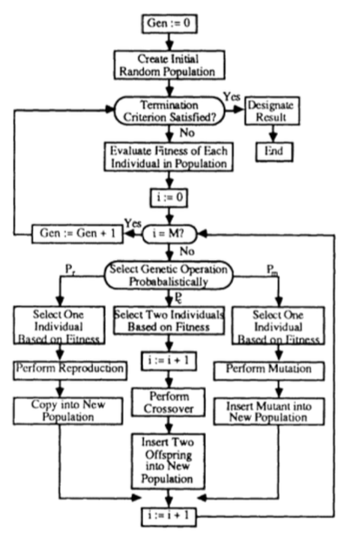
BUSCAS – Algoritmo Genético
Algoritmo básico retirado de Koza (1992)

Slide 45
BUSCAS – Algoritmo Genético
Parte 1
Parte 2
Algoritmo básico retirado de Koza (1992)

Slide 46
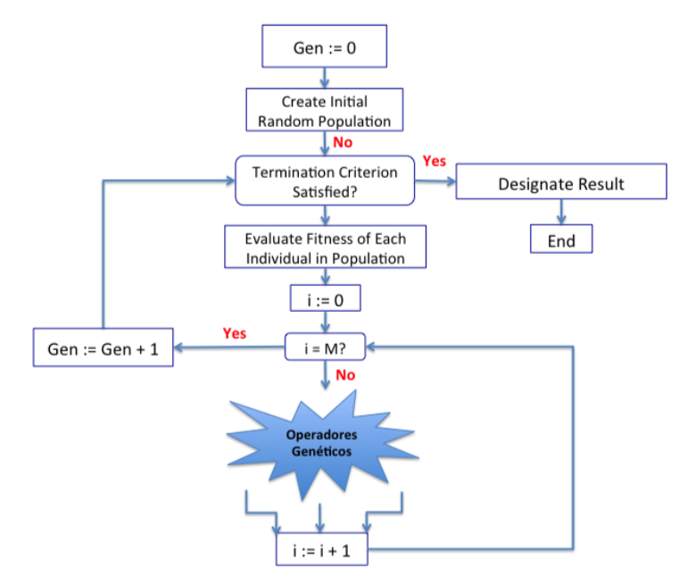
BUSCAS – Algoritmo Genético
Parte 1 aproximada:

Slide 47
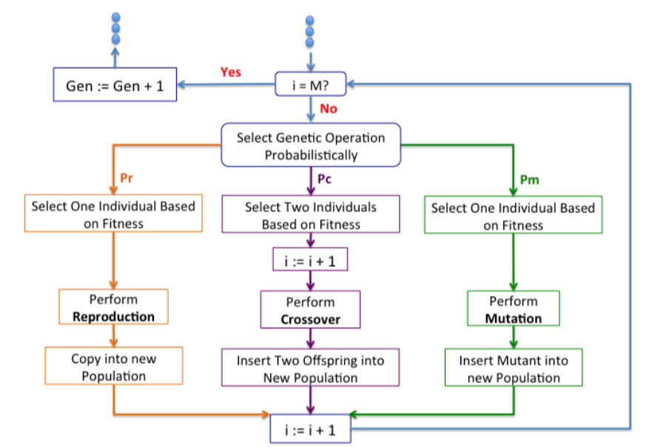
BUSCAS – Algoritmo Genético
Parte 2 aproximada - operadores genéticos:

Slide 48
BUSCAS – Algoritmo Genético
Vamos trabalhar com um exemplo:
Restaurante Hamburguer
Problema: encontrar a melhor estratégia de negócio para uma rede de 4 restaurantes.
Estratégias baseadas em 3 decisões binárias:
Preço – 50 centavos ou 10 dólares?
Bebida – vinho ou cola?
Serviço – lento e calmo, com garçons vestidos com ternos, ou rápido e divertido, com garçons vestidos com uniforme de poliéster branco?
Meta: encontrar a combinação das decisões estratégicas que maximize o lucro dos restaurantes.

Slide 49
BUSCAS – Algoritmo Genético
Representação dos restaurantes – cromossomo: string de comprimento L = 3 com alfabeto de tamanho K = 2.
Para cada decisão de estratégia, o valor 0 ou 1 é associado à posição correspondente no cromossomo;
Espaço de busca: 2³ = 8 possíveis estratégias de negócio.
Preço
Bebida
Serviço
Cromossomo:
Alto = 0 Baixo = 1 | Vinho = 0 Cola = 1 | Lento = 0 Rápido = 1
Representação dos 4 restaurantes da rede (população):
Id | Preço | Bebida | Serviço | Cromossomo
1 | 0 (alto) | 1 (cola) | 1 (rápido) | 011
2 | 0 (alto) | 0 (vinho) | 1 (rápido) | 001
3 | 1 (baixo) | 1 (cola) | 0 (lento) | 110
4 | 0 (alto) | 1 (cola) | 0 (lento) | 010
Cada linha:
um indivíduo
(um restaurante)

Slide 50
BUSCAS – Algoritmo Genético
Função fitness: a avaliação dos indivíduos (cromossomo que representa um restaurante) será o valor decimal equivalente à string binária.
Id | Cromossomo | Fitness
1 | 011 | 3
2 | 001 | 1
3 | 110 | 6
4 | 010 | 2
Total |  | 12
Pior |  | 1
Média |  | 3
Melhor |  | 6
Valores para
a população dessa geração!

Slide 51
BUSCAS – Algoritmo Genético
Operadores genéticos básicos:
seleção: seleciona um indivíduo da população de acordo com uma probabilidade relacionada ao valor de fitness, para sofrer a aplicação dos outros operadores;
reprodução: realiza uma cópia do indivíduo na população atual e o coloca na próxima população (geração);
crossover: também denominado como operador de recombinação sexuada, realiza a combinação genética de dois indivíduos criando indivíduos descendentes;
mutação: realiza uma modificação aleatória em um ou mais genes do indivíduo.

Slide 52
BUSCAS – Algoritmo Genético
Funcionamento do operador de seleção - roleta:
calcule o fitness total da população;
calcule a distribuição do fitness dos indivíduos considerando o fitness total da população;
construa a roleta atribuindo uma parte dela para cada indivíduo considerando a sua probabilidade (fitness) de sobrevivência na população;
sorteie um número de 1 a 100;
posicione o número sorteado na roleta e selecione o indivíduo que ocupa essa parte da roleta.

Slide 53
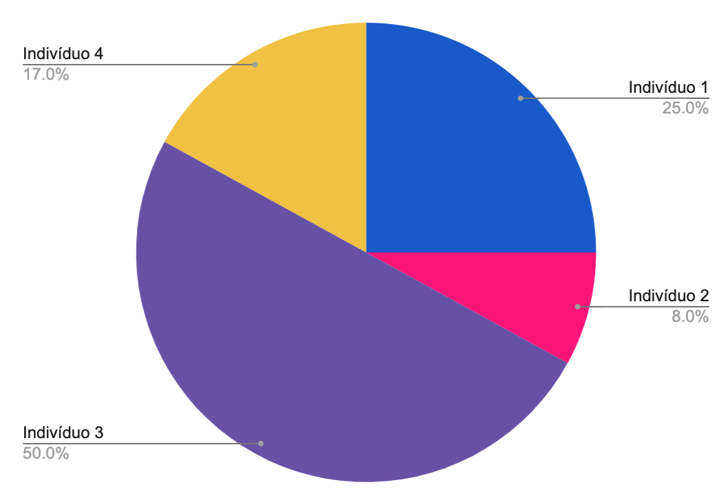
BUSCAS – Algoritmo Genético
Funcionamento do operador de seleção - roleta:
* Se o número sorteado entre 0 e 100 estiver no intervalo de 33 a 83, o indivíduo selecionado será o 3.
Id | Cromossomo | Fitness | %fitness
1 | 011 | 3 | 3/12 = 0,25
2 | 001 | 1 | 1/12 = 0,08
3 | 110 | 6 | 6/12 = 0,5
4 | 010 | 2 | 2/12 = 0,17
Total |  | 12 | 1,0

Slide 54
BUSCAS – Algoritmo Genético
Seleção + reprodução:
Exemplo de seleção + reprodução
Considere a geração 0 na tabela abaixo.
Se selecionarmos o indivíduo 3 e aplicarmos o operador de reprodução:
Id | Cromossomo | Fitness
1 | 011 | 3
2 | 001 | 1
3 | 110 | 6
4 | 010 | 2
Total |  | 12
Média |  | 3
Melhor |  | 6
Pior |  | 1
Id | Cromossomo | Fitness
1 | 011 | 3
2 | 110 | 6
3 | 110 | 6
4 | 010 | 2
Total |  | 17
Média |  | 4.25
Melhor |  | 6
Pior |  | 2

Slide 55
BUSCAS – Algoritmo Genético
Operador de crossover: novos indivíduos são criados a partir dos “pais” (indivíduos selecionados para sofrer o crossover).
Na sua forma básica, a partir do material genético dos pais, são produzidos 2 novos indivíduos (descendentes).
Os descendentes criados possuem material genético dos pais, mas são (preferencialmente) diferentes dos pais e diferentes entre si.
Funcionamento do operador de crossover:
Selecione dois indivíduos com o operador de seleção.
Selecione um ponto de crossover: escolha um número entre 1 e L-1 aleatoriamente.
Separe cada um dos cromossomos pais em duas partes, de acordo com o ponto de crossover.
Combine as partes dos pais criando os dois novos cromossomos.

Slide 56
BUSCAS – Algoritmo Genético
Funcionamento do operador de crossover de um ponto:
* Considere que há uma probabilidade de ocorrência de crossover!
Ou seja, nesse exemplo, a probabilidade de ocorrência de crossover
levou a somente um par de indivíduos sofrer crossover.
Exemplo de seleção + crossover
Id | Cromossomo | Fitness | %fitness
1 | 011 | 3 | 3/12 = 0,25
2 | 001 | 1 | 1/12 = 0,08
3 | 110 | 6 | 6/12 = 0,5
4 | 010 | 2 | 2/12 = 0,17
Total |  | 12 | 1,0
Ponto de crossover sorteado: L = 2
Fragmentos PAI 1 (01|1): 01_ e _ _1
Fragmentos PAI 2 (11|0): 11_ e _ _ 0
Filho 1 = 010
Filho 2 = 111
PAI 1
PAI 2

Slide 57
BUSCAS – Algoritmo Genético
Operador mutação: opera sobre um único indivíduo e sua função é inserir diversidade genética na população.
Deve ser usado com moderação!
Funcionamento do operador de mutação:
Selecione um indivíduo na população.
Selecione o ponto de mutação: escolha um número entre 1 e L aleatoriamente.
Escolha um caracter do alfabeto aleatoriamente e insira no ponto de mutação selecionado.

Slide 58
BUSCAS – Algoritmo Genético
Escolha dos indivíduos que farão parte da próxima geração
Mantendo a mesma quantidade de indivíduos em todas as gerações, podemos, por exemplo, excluir da próxima geração os indivíduos com menores valores de fitness:
Geração 0
Cromossomo | Fitness
011 | 3
001 | 1
110 | 6
010 | 2
Reprodução no 2º
+
Crossover com 1º e 3º
Cromossomo | Fitness
011 | 3
001 | 1
110 | 6
010 | 2
110 | 6
010 | 2
111 | 7
Geração 1
Cromossomo | Fitness
011 | 3
110 | 6
110 | 6
111 | 7
Gerado pela reprodução
Seleção dos
maiores fitness
Gerados pelo crossover

Slide 59
BUSCAS – Algoritmo Genético
Critérios de parada do algoritmo genético:
Número máximo de gerações.
Convergência da população.
Alcance da solução ótimo (se esse valor de fitness for conhecido – no exemplo dos restaurantes, sabemos que é 7).
Adaptação de parâmetros:
Determinística: são aplicadas mudanças nos parâmetros seguindo alguma regra. Exemplo: aumentar a probabilidade de mutação em 0,01% a cada geração.
Adaptativa: é usado algum feedback da execução do algoritmo para determinar o valor do parâmetro. Exemplo: se mais de 1/5 das mutações forem bem sucedidas, aumenta-se a taxa de mutação, caso contrário, diminui-se.
Auto-adaptativa: codifica os parâmetros dentro do cromossomo e deixa-os evoluir junto com a solução.
o valor que representará preço a 50 centavos, bebida cola e serviço rápido

Slide 60
BUSCAS – Algoritmo Genético
Variações de operadores:
Seleção por torneio: o torneio seleciona o melhor (mais bem adaptado, maior fitness) entre k indivíduos aleatoriamente selecionados para participar.
Se todos os indivíduos da população participarem, o melhor indivíduo da população é selecionado.
O pior indivíduo da população só será selecionado se k = 1 e ele for o sorteado a participar.
Seleção por ranking: antes de executar a roleta, ordena os indivíduos de acordo com seu valor fitness e aplica um procedimento para minimizar as diferenças entre seus valores. Com a minimização das diferenças, os indivíduos terão chances mais parecidas de serem selecionados.
Seleção truncada: apenas os X% melhores indivíduos podem ser selecionados.
EXTRA

Slide 61
BUSCAS – Algoritmo Genético
Variações de operadores:
Crossover de dois pontos: dois pontos de corte são selecionados; o primeiro filho recebe a parte de fora do corte do primeiro pai e a parte de dentro do corte do segundo pai e o segundo, recebe as partes restantes.
Crossover uniforme: para cada posição, sortea-se 0 ou 1. Se o valor sorteado for 0, o filho recebe o valor que consta no primeiro pai para a posição em questão; se for 1, recebe do segundo pai.
Crossover baseado em maioria: sorteia-se n pais e faz-se com que cada posição do filho seja igual ao valor mais comum nos pais selecionados. Acelera a convergência genética.
EXTRA

Slide 62
BUSCAS – Exercício
Para o problema das N rainhas apresente:
Uma representação para indivíduos com cromossomo;
Uma função fitness;
Um fenótipo e seu valor fitness;
A aplicação de operadores evolutivos (crossover e mutação) pode gerar algum cronomosso infactível? Se sim, como você proporia tratar esses casos (operadores alterativos ou penalização na função fitness)?
O problema: dado um tabuleiro de NxN, encontrar uma distribuição de N rainhas tal que nenhuma delas esteja ameaçada por outra. Duas rainhas se ameaçam quando estão posicionadas na mesma linha, mesma diagonal ou mesma coluna.

Slide 63
Copyright © 2019 Profa. Thais Rodrigues Neubauer
Todos direitos reservados. Reprodução ou divulgação total ou parcial deste documento é expressamente proíbido sem o consentimento formal, por escrito, do Professor (autor).

